Slide 1
Дипломная работа по теме:
“Анализ сотрудников компании, факторов увольнений и построение предиктивной модели оттока сотрудников (поиск инсайтов, составление рекомендаций стейкхолдерам)”
Дипломная работа по программе «Аналитик данных»
Макушкин А.Б.
Группа: DA-72
2025 г.

Slide 2


Структура презентации
1
Описание бизнес-задачи, стейкхолдеров отчёта
2
Описание данных и их предобработки
3
Описание проведенного исследования
4
Построение модели
5
Выводы и рекомендации

Slide 3
Описание бизнес-задачи, стейкхолдеров отчёта
1

Slide 4
Описание бизнес-задачи
Определение категорий сотрудников, наиболее подверженных риску увольнения. Это позволит точечно проводить работы по сохранению персонала.
Построение предиктивной модели оттока сотрудников, что позволит периодически анализировать всех сотрудников компании на предмет риска увольнения.
Стейкхолдерами данного исследования является в первую очередь HR служба компании, а также руководители всех уровней и направлений.

Slide 5
Описание данных и их предобработки
2

Slide 6
Описание данных и их предобработки
Датасет содержит 1470 записей. Имеет 35 атрибутов.
В датасете не выявлены пропуски и дубликаты данных.
Столбцы Over18, StandardHours, EmployeeCount, EmployeeNumber удалены, как не несущие информации для данного исследования.
Атрибуты с информацией о сотрудниках можно разделить на несколько групп:
1. Персональная информация о сотрудниках.
Age - возраст сотрудника.
Gender - пол сотрудника.
MaritalStatus - семейное положение сотрудника.
Education - уровень образования сотрудника.
EducationField - область образования сотрудника.
NumCompaniesWorked - количество компаний, в которых работал сотрудник.
DistanceFromHome - расстояние от дома до работы.
EmployeeNumber - уникальный идентификатор для каждой записи о сотруднике.
Over18 - сотруднику старше 18 лет.
2. Сведения о работе.
JobLevel - уровень работы сотрудника.
JobRole - должность сотрудника.
Department - департамент, в котором работает сотрудник.
BusinessTravel - частота командировок сотрудника.
3. Показатели эффективности и удовлетворенности.
PerformanceRating - производительность, повышающий рейтинг эффективности сотрудника.
RelationshipSatisfaction - удовлетворенность сотрудника своими отношениями.
EnvironmentSatisfaction - удовлетворенность сотрудника своей рабочей средой.
JobSatisfaction - удовлетворенность сотрудника своей работой.
WorkLifeBalance - Восприятие сотрудника своего баланса между работой и личной жизнью.
JobInvolvement - уровень вовлеченности сотрудника.
4. Финансовые показатели.
MonthlyIncome - ежемесячный доход сотрудника.
MonthlyRate - ежемесячная ставка заработной платы сотрудника.
DailyRate - ежедневная ставка заработанной платы сотрудника.
HourlyRate - почасовая ставка заработанной платы сотрудника.
StockOptionLevel - уровень опциона на акции сотрудника.
PercentSalaryHike - процентный коэффициент увеличения заработной платы сотрудника.
StandardHours - стандартное рабочее время сотрудника.
5. История работы в компании.
EmployeeCount - общее количество сотрудников в организации.
OverTime - работают ли сотрудник сверхурочно
TotalWorkingYears - общее количество лет, отработанных сотрудником.
TrainingTimesLastYear - количество раз, когда сотрудники проходили обучение за последний год.
YearsSinceLastPromotion - количество лет с момента последнего повышения сотрудника.
YearsWithCurrManager - количество лет, в течение которых сотрудник работает со своим текущим менеджером
YearsAtCompany - количество лет, в течение которых сотрудник проработал в компании.
YearsInCurrentRole - количество лет, в течение которых сотрудник занимал свою текущую должность.

Slide 7
Описание проведенного исследования
3

Slide 8
Описание проведенного исследования
Целевым атрибутом данного исследования является увольнение (Attrition).
Проведен общий анализ распределения атрибутов и зависимостей их от целевого отдельно для категориальных и числовых атрибутов. Это позволило определить наиболее рискованные категории сотрудников.
Проведен детальный анализ атрибутов и зависимостей их от целевого.

Slide 9
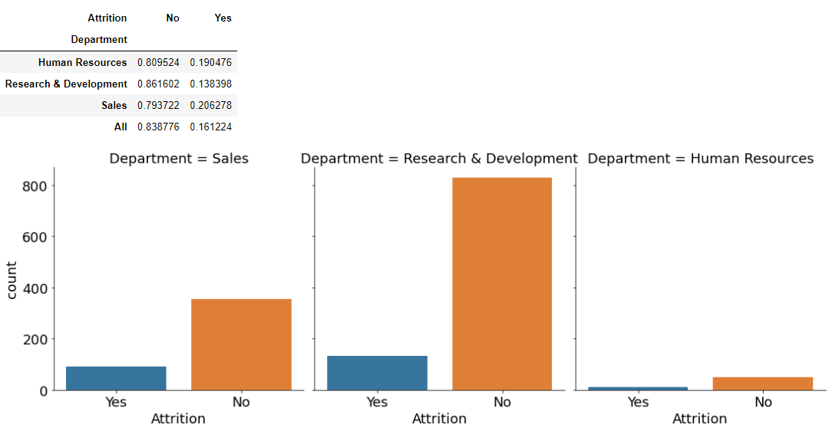
Увольнения по департаментам
Вывод: наибольший процент увольнений наблюдается в Sales - более 20%

Slide 10
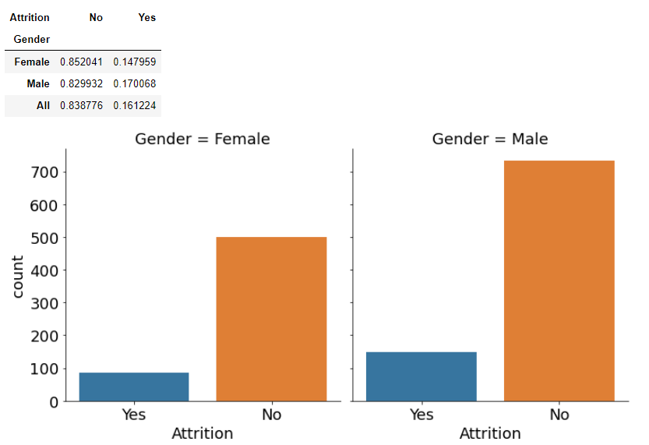
Влияние пола на увольнение
Вывод: мужчины более склонны к увольнениям, чем женщины

Slide 11
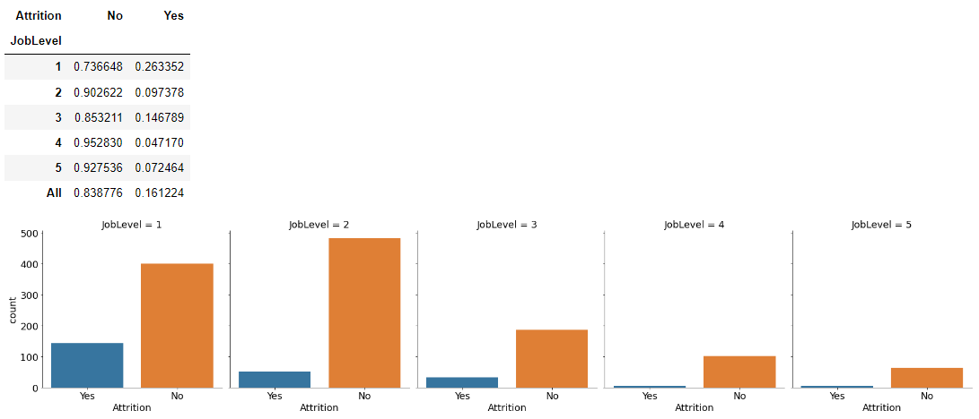
Влияние уровня работы на увольнение
Вывод: люди на 4-м уровне работы менее всего увольняются, при этом на 1-м и 3-м уровне работы максимальные процент увольнений

Slide 12
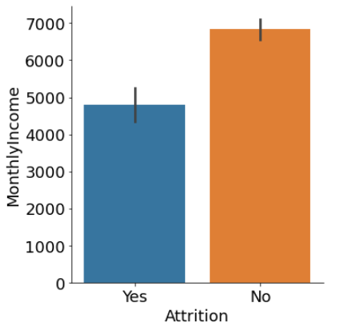
Влияние ежемесячного дохода
Вывод: Средний доход тех, кто не хочет увольняться существенно выше, чем у тех, кто увольняется. Заработанная плата оказывает существенное влияние на увольнение сотрудников.

Slide 13
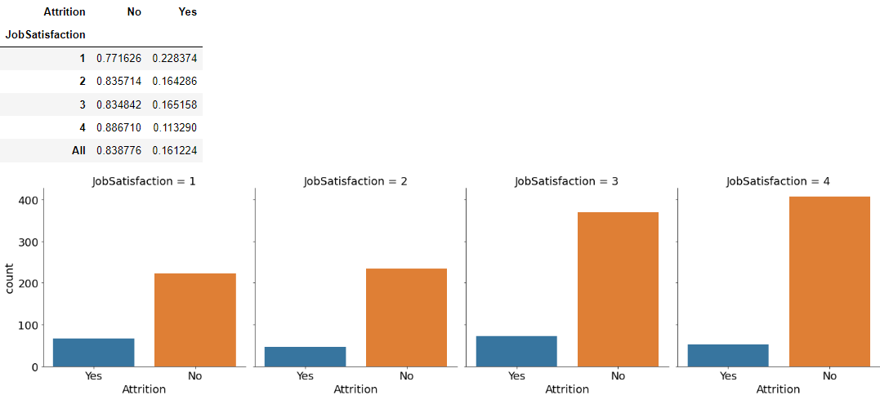
Влияние удовлетворенности работой на увольнение
Вывод: при высокой удовлетворенности работой люди меньше увольняются, при этом уровни 2 и 3 сопоставимы.

Slide 14
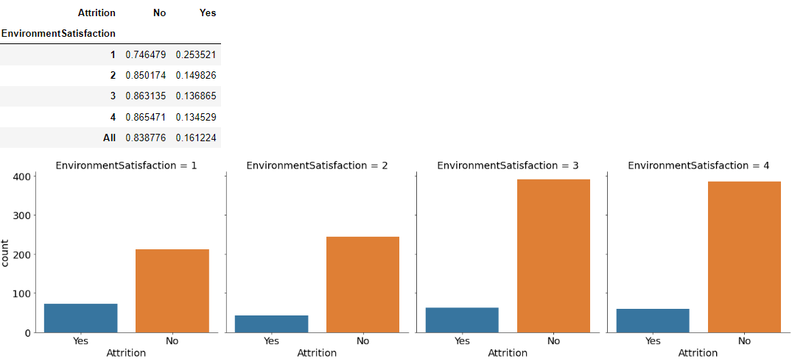
Влияние удовлетворенности окружающей средой на увольнения
Вывод: больше всего людей увольняется с низким уровнем удовлетворенности, уровни 2, 3, 4 сопоставимы.

Slide 15
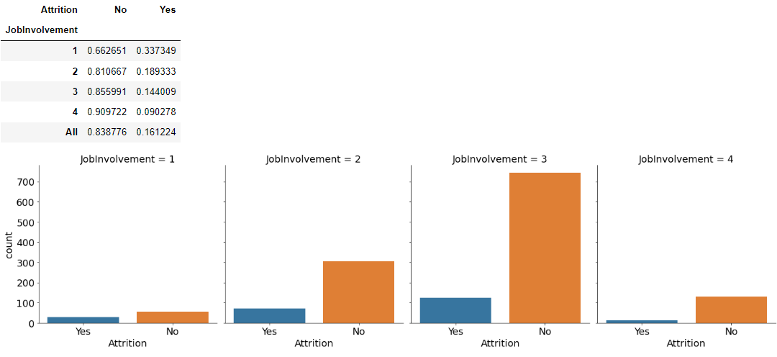
Влияние вовлеченности в работу на увольнения
Вывод: наблюдается прямая линейная зависимость увольнений от вовлеченности в работу.

Slide 16
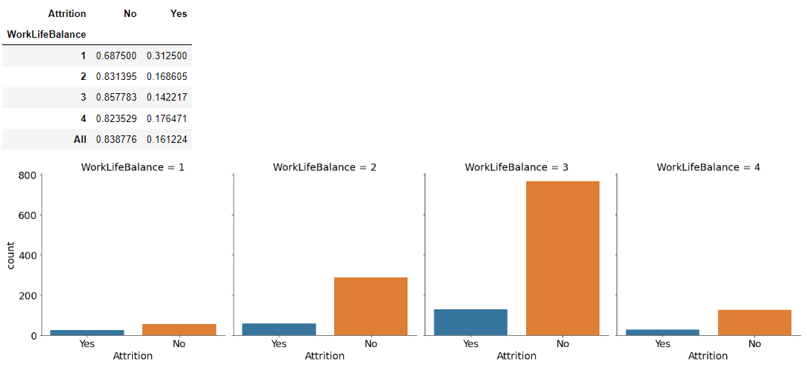
Влияние баланса между работой и личной жизнью на увольнения
Вывод: больше всего людей увольняется на самом низком показателе, при этом между значениями 3 и 4 наблюдается рост увольнений.

Slide 17
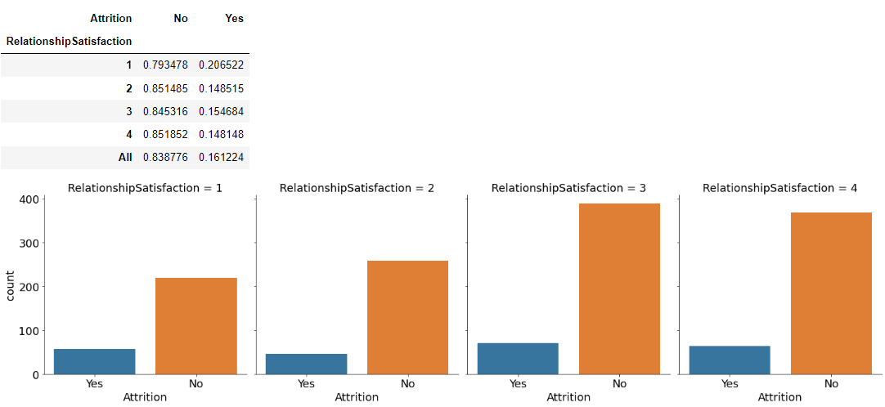
Влияние удовлетворенности отношениями на увольнения
Вывод: одинокие люди существенно чаще увольняются.

Slide 18
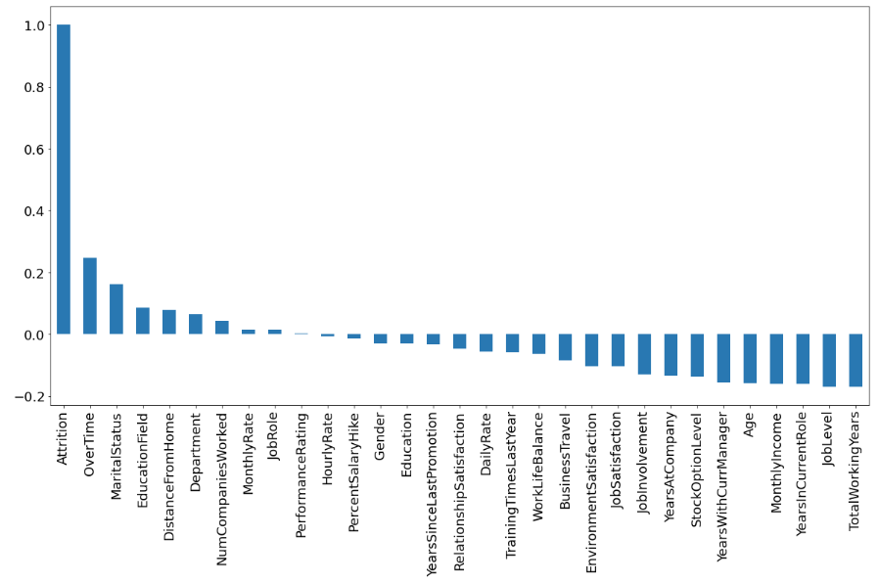
Корреляция увольнений (Attrition).
Вывод: как видно из графика наибольшая корреляция с увольнениями у переработок и семейного положения. В свою очередь количество лет, отработанных в компании и уровень работы имеют наибольшую отрицательную корреляцию.

Slide 19
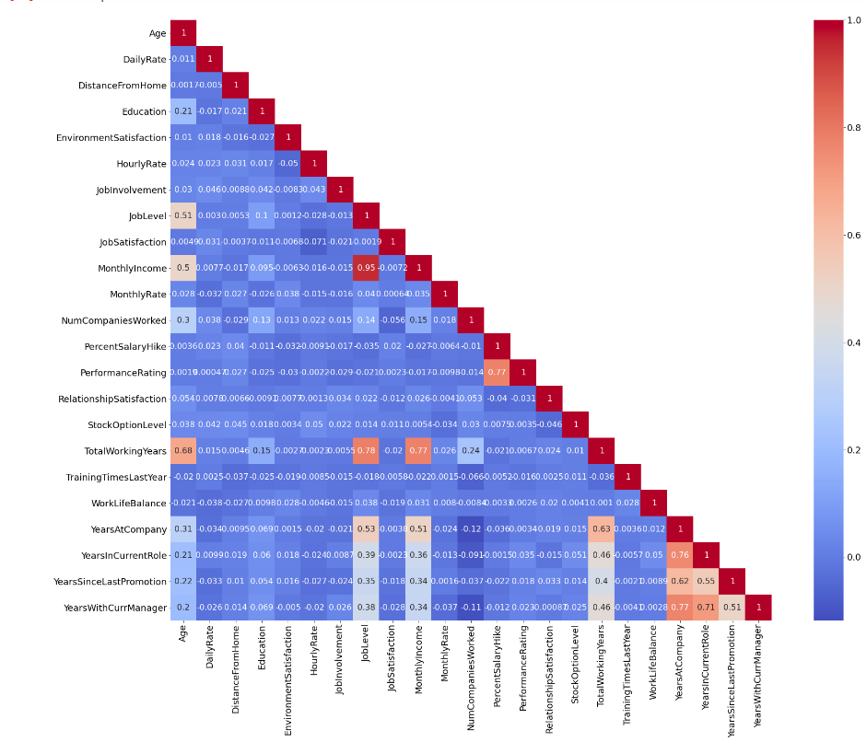
Тепловая карта.
Вывод: На синие оттенки не обращаем внимания, т.к. здесь имеем слабую корреляцию. Интерес представляют только красные оттенки тепловой карты. Их мало и можно разобрать детально.
Возраст, что логично, коррелирует с годами, отработанными в компании.
Уровень работы имеет сильную корреляцию с месячным доходом.
Рейтинг эффективности сотрудника коррелирует с процентным коэффициентом увеличения заработной платы сотрудника.
Количество лет, отработанных в компании коррелирует не только с возрастом, но и с уровнем работы и месячным доходом. А также с годами, отработанными с текущим менеджером, годами на текущей должности.

Slide 20
Рекомендации стейкхолдерам
Выявлены рисковые зоны. Это сотрудники:
В возрасте 18-35 лет.
С доходом ниже среднего.
Одинокие люди.
Сотрудники, часто путешествующие.
Сотрудники с уровнем работы равным 1.
Сотрудники, отработавшие в компании менее трех лет
Сотрудники с должностью Laboratory Technician.
Необходимо определить списочных состав сотрудников из данных категорий. Особое внимание уделить сотрудникам, с несколькими совпадениями (например, одинокий сотрудник с должностью Laboratory Technician в возрасте 20 лет).
Поставить задачу руководителям данных сотрудников по осуществлению мероприятий по сохранению персонала. Например, снизить количество командировок, пересмотреть финансовые условия и т.д.
Взять на контроль департамент Sales, т.к. там наблюдается увеличенный процент увольнений.
Пусть на немного, но регулярно индексировать заработанную плату.
Провести отдельно исследования для выявления факторов неудовлетворенности работой.
Регулярно проводить мероприятия по увеличению вовлеченности сотрудников в работу.
Сократить переработки для проблемных сегментов. Если переработки неизбежны, пересмотреть дополнительные надбавки к зарплате.

Slide 21
Построение модели
4

Slide 22
Построение модели
Построение предиктивной модели оттока сотрудников, что позволит периодически анализировать всех сотрудников компании на предмет риска увольнения.
Целевым атрибутом является увольнение (Attrition), признаками являются все остальные атрибуты (кроме ранее удаленных).
Логистическая регрессия - это метод статистического анализа для прогнозирования бинарного результата, такого как "да" или "нет", на основе предыдущих наблюдений за набором данных. Модель логистической регрессии предсказывает зависимую переменную данных путем анализа взаимосвязи между одной или несколькими существующими независимыми переменными.
Получена точность модели 0,86, т.е. модель дает верное предсказание в 86% случаях. Таким образом, с помощью данной модели можно периодически анализировать данные сотрудников для выявления потенциальных увольнений.

Slide 23
Выводы и рекомендации
5

Slide 24
Выводы и рекомендации
Область исследования актуальна для любой компании.
Стейкхолдерами являются руководители разных уровней и направлений. из этого следует, что актуальность данного исследования будет сохранятся всегда.
По бизнес-задачам:
Определены наиболее рисковые категории сотрудников. Это позволит точечно проводить работы по сохранению персонала.
Построена предиктивной модели оттока сотрудников на основе логистической регрессии с точностью 86%. Это позволит периодически анализировать всех сотрудников компании на предмет риска увольнения.
.
Рекомендации:
Продолжить сбор информации о сотрудниках для выявления дополнительных атрибутов, которые могут влиять на увольнения.
Максимально полно собирать информацию о новых сотрудниках.
При появлении новых атрибутов перестраивать предиктивную модель с учетом новых данных
Переобучать модель при появлении новых данных.
Регулярно проводить анализ с помощью предиктивной модели.
Осуществлять регулярные мероприятия по сохранению персонала, особенно в рисковых зонах.

